Slide 1
과목_학년학기_단원 | suhi_h_0402_01
차시명 | 02 분수의 덧셈을 해 볼까요(1)
파일명 | suhi_h_0402_01_0002
검토 | 담당
수학팀 | 오승태
문서 HISTORY
번호 | 버전 | 문서 작성일 | 내용 비고 | 작성자 (내선번호) | 검토자
1 | V 1.0 | 2022.05.02 | 문서 발생 | 오승태
2 | V 1.0 | 2022.05.02 | 1차 검토 |  | 김예림
3 | V 2.0 | 2022.05.02 | 1차 수정 | 오승태
4 | V 2.0 | 2022.05.12 | 2차 검토 및 수정 |  | 김예림
5
6
7
8
9
10
11

Slide 2
학습 단계 | 파일명 | 페이지 정보 | 프레임 수 | 자료 형태 (동영상, 애니메이션, 노래)
 | suhi_h_0402_01_0002.html | 수학 익힘 10~11쪽 | 1 | Html5
총 프레임 수 |  |  | 1

Slide 3


4-2
01 분수의 덧셈과 뺄셈
suhi_h_0402_01_0002.html
02 분수의 덧셈을 해 볼까요(1)
Θ Description & Function
분수의 덧셈을 해 볼까요(1) │ 10~11쪽
개념 정리
1
2
3
4
5
1. 개념 정리 페이지
#1
4
8
5
8
＋ 의 계산
4
8
5
8
4＋5
8
9
8
1
8
＋ ＝ ＝ ＝1

Slide 4


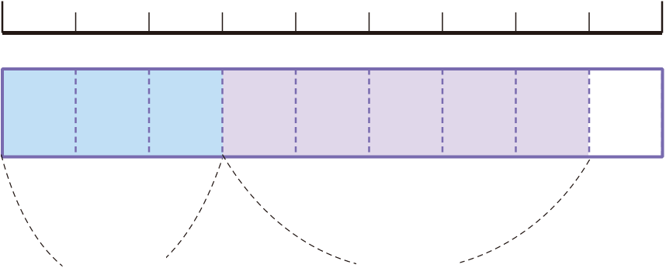






4-2
01 분수의 덧셈과 뺄셈
suhi_h_0402_01_0002.html
02 분수의 덧셈을 해 볼까요(1)
Θ Description & Function
분수의 덧셈을 해 볼까요(1) │ 10~11쪽
개념 정리
1
2
3
4
5
1. 이너 버튼(페이지 2개)
2. 답 칸 클릭하면 답 나타남. 정답 확인 버튼은 정답 가리기로 토글 됨.
그림을 보고 안에 알맞은 수를 써넣으세요.
0
1
3
9
5
9
＋
3
5
9
9
3
9
5
9
8
9
＋ ＝
#2
#1
삽화 파일명 | 1_1_1_01.svg / 1_1_1_02.svg / 이미지에 텍스트 새로 넣기 초등 수학\3_002_2015개정\수학 4-2 지도서\app\resource\contents_sub\lesson01\ops\1\images\1_1

Slide 5
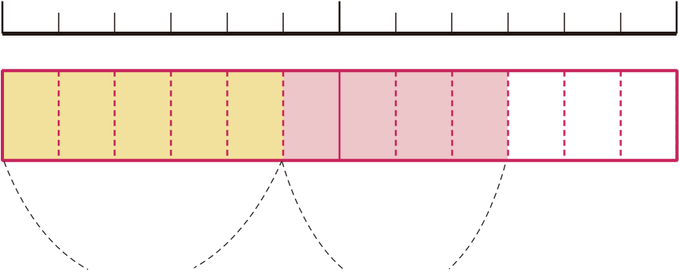
4-2
01 분수의 덧셈과 뺄셈
suhi_h_0402_01_0002.html
02 분수의 덧셈을 해 볼까요(1)
Θ Description & Function
분수의 덧셈을 해 볼까요(1) │ 10~11쪽
개념 정리
1
2
3
4
5
1. 답 칸 클릭하면 답 나타남. 정답 확인 버튼은 정답 가리기로 토글 됨.
그림을 보고 안에 알맞은 수를 써넣으세요.
0
1
2
5
6
4
6
＋
5
4
6
6
3
5
6
4
6
9
6
6
＋ ＝ ＝
1
#1
삽화 파일명 | 1_1_1_02.svg / 1_1_1_03.svg / 이미지에 텍스트 새로 넣기 초등 수학\3_002_2015개정\수학 4-2 지도서\app\resource\contents_sub\lesson01\ops\1\images\1_1

Slide 6




4-2
01 분수의 덧셈과 뺄셈
suhi_h_0402_01_0002.html
02 분수의 덧셈을 해 볼까요(1)
Θ Description & Function
분수의 덧셈을 해 볼까요(1) │ 10~11쪽
개념 정리
1
2
3
4
5
OX 정오답 기능(효과음 있음)
2. 풀이 확인 팝업창(다음 슬라이드)
3. 답 칸 클릭하면 답 나타남. 정답 확인 버튼은 정답 가리기로 토글 됨.
바르게 계산한 것에 표 하세요.
#1
#1
1
5
3
5
1＋3
5
4
5
1
5
3
5
1＋3
5＋5
4
10
＋ ＝ ＝
＋ ＝ ＝
#2
#3
삽화 파일명 | 1_1_2.svg / 이미지에 텍스트 새로 넣기 초등 수학\3_002_2015개정\수학 4-2 지도서\app\resource\contents_sub\lesson01\ops\1\images\1_1

Slide 7
4-2
01 분수의 덧셈과 뺄셈
suhi_h_0402_01_0002.html
02 분수의 덧셈을 해 볼까요(1)
Θ Description & Function
분수의 덧셈을 해 볼까요(1) │ 10~11쪽
개념 정리
1
2
3
4
5
< 풀이 확인 클릭 시 나타나는 화면>
바르게 계산한 것에 표 하세요.
1
5
3
5
1＋3
5
4
5
1
5
3
5
1＋3
5＋5
4
10
＋ ＝ ＝
＋ ＝ ＝
풀이
분모가 같은 분수의 덧셈은 분모는 그대로 두고 분자끼리
더합니다.

Slide 8

4-2
01 분수의 덧셈과 뺄셈
suhi_h_0402_01_0002.html
02 분수의 덧셈을 해 볼까요(1)
Θ Description & Function
분수의 덧셈을 해 볼까요(1) │ 10~11쪽
1. 풀이 확인 팝업창(다음 슬라이드)
2. 답 칸 클릭하면 답 나타남. 정답 확인 버튼은 정답 가리기로 토글 됨.
개념 정리
1
2
3
4
5
계산해 보세요.
3
7
1
7
4
7
2
11
7
11
9
11
＋ ＝
＋ =
8
12
9
12
5
12
7
8
3
8
2
8
＋ =
＋ ＝
1
1
#1
#2

Slide 9
4-2
01 분수의 덧셈과 뺄셈
suhi_h_0402_01_0002.html
02 분수의 덧셈을 해 볼까요(1)
Θ Description & Function
분수의 덧셈을 해 볼까요(1) │ 10~11쪽
< 풀이 확인 클릭 시 나타나는 화면>
개념 정리
1
2
3
4
5
계산해 보세요.
3
7
1
7
4
7
2
11
7
11
9
11
풀이
＋ ＝
＋ =
3
7
1
7
4
7
2
11
7
11
9
11
＋ ＝
＋ =
8
12
9
12
5
12
7
8
3
8
2
8
＋ =
＋ ＝
1
1
8
12
9
12
17
12
5
12
7
8
3
8
10
8
2
8
＋ ＝ ＝1
＋ ＝ ＝1

Slide 10



4-2
01 분수의 덧셈과 뺄셈
suhi_h_0402_01_0002.html
02 분수의 덧셈을 해 볼까요(1)
Θ Description & Function
분수의 덧셈을 해 볼까요(1) │ 10~11쪽
1. 풀이 확인 팝업창(다음 슬라이드)
2. 답 칸 클릭하면 답 나타남. 정답 확인 버튼은 정답 가리기로 토글 됨.
개념 정리
1
2
3
4
5
계산 결과를 비교하여 안에 ＞, ＝, ＜를 알맞게 써넣으세요.
1
6
5
6
＜
4
6
3
6
＋
＋
5
13
9
13
＞
11
13
1
13
＋
＋
#1
#2

Slide 11
4-2
01 분수의 덧셈과 뺄셈
suhi_h_0402_01_0002.html
02 분수의 덧셈을 해 볼까요(1)
Θ Description & Function
분수의 덧셈을 해 볼까요(1) │ 10~11쪽
< 풀이 확인 클릭 시 나타나는 화면>
개념 정리
1
2
3
4
5
계산 결과를 비교하여 안에 ＞, ＝, ＜를 알맞게 써넣으세요.
풀이
1
6
5
6
6
6
4
6
3
6
7
6
1
6
＋ = =1,
＋ = =1 이므로
1
6
5
6
＜
4
6
3
6
＋
＋ 입니다.
9
13
1
6
5
6
＜
4
6
3
6
5
13
＞
11
13
1
13
＋
＋
＋
＋
5
13
9
13
14
13
1
13
11
13
1
13
12
13
＋ = =1 ,
＋ = 이므로
5
13
9
13
＞
11
13
1
13
＋
＋ 입니다.

Slide 12

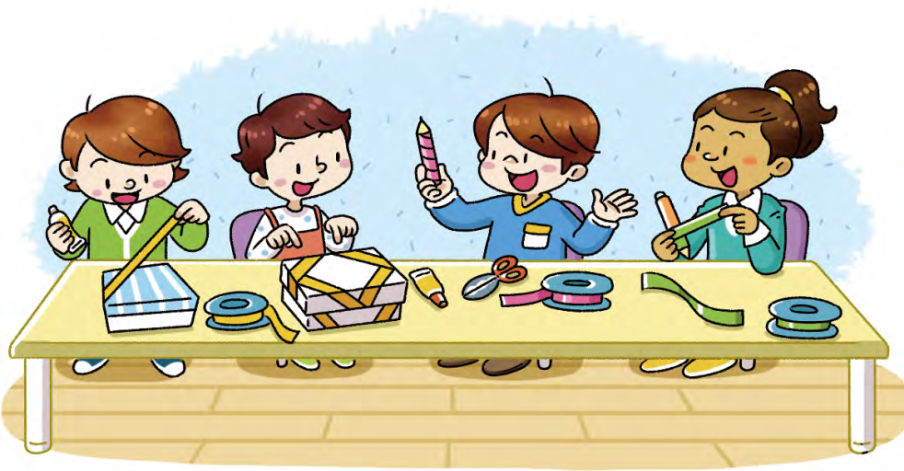
4-2
01 분수의 덧셈과 뺄셈
suhi_h_0402_01_0002.html
02 분수의 덧셈을 해 볼까요(1)
Θ Description & Function
분수의 덧셈을 해 볼까요(1) │ 10~11쪽
1. 말풍선 소스 사용.
2. 색상 박스
3. 풀이 확인 팝업창(다음 슬라이드)
4. 답 칸 클릭하면 답 나타남. 정답 확인 버튼은 정답 가리기로 토글 됨.
개념 정리
1
2
3
4
5
달이와 우주가 정리함과 연필을 꾸미는 데 사용한 리본은 모두 몇 m인지 구해보세요.
리본 m로
정리함을 꾸몄어.
리본 m로
연필을 꾸몄어.
#1
6
12
5
12
달이
우주
#2
11
12
m
#3
#4
삽화 파일명 | 1_1_1.png / 이미지에 텍스트 새로 넣기 초등 수학\3_002_2015개정\수학 4-2 지도서\app\resource\contents_sub\lesson01\ops\1\images\1_1

Slide 13
4-2
01 분수의 덧셈과 뺄셈
suhi_h_0402_01_0002.html
02 분수의 덧셈을 해 볼까요(1)
Θ Description & Function
분수의 덧셈을 해 볼까요(1) │ 10~11쪽
< 풀이 확인 클릭 시 나타나는 화면>
개념 정리
1
2
3
4
5
달이와 우주가 정리함과 연필을 꾸미는 데 사용한 리본은 모두 몇 m인지 구해보세요.
리본 m로
정리함을 꾸몄어.
리본 m로
연필을 꾸몄어.
6
12
5
12
풀이
6
12
5
12
11
12
＋ = 이므로 달이와 우주가 정리함과 연필을
꾸미는 데 사용한 리본은 모두 m입니다.
11
12
달이
우주
11
12
m

